Slide 1
Aktuelles aus dem IFA des IDW, Rechnungslegungs- und Bilanzierungsfragen
26. Nationaler Prüferkongress 2026
WP/StB Ingeborg Esser | WP Christian Gebhardt
GdW Bundesverband deutscher
Wohnungsunternehmen e.V., Berlin

Slide 2
Agenda
  Abgrenzung von Erhaltungsaufwand und Herstellungskosten in der Handels- und Steuerbilanz
  - Handelsrechtliche Einordung des BMF-Schreibens vom 26.01.2026
  - Exkurs Latente Steuern
  Einzelfragen zur Immobilienbewertung
  Aktuelle Klimaschutzgesetzgebung
  Aktuelle Entwicklungen zur Nachhaltigkeitsberichterstattung -
  Finalisierung des Voluntary Standard und GdW Leitfaden
  EmpCo-Richtlinie
  GdW Arbeitshilfe 100 Zukunftsfähigkeit von Wohnungsunternehmen

Slide 3
Abgrenzung von Erhaltungsaufwand und Herstellungskosten in der Handels- und Steuerbilanz

Slide 4

Abgrenzung von Erhaltungsaufwand und Herstellungskosten in der Handels- und Steuerbilanz
Überprüfung der Aktivierungsvoraussetzungen
Ja
1) Herstellung eines Vermögensgegenstands?
Ja
Nein
2) Erweiterung eines Vermögensgegenstands?
Ja
Nein
3) Wesentliche Verbesserung eines Vermögensgegenstands, über dessen ursprünglichen Zustand hinaus?
Erhaltungs-aufwand
Nein
3a) Deutliche Verlängerung der Nutzungsdauer?
3b) Qualitative Verbesserung des Gebäudes?
(=> wesentlicher Anstieg der erzielbaren Miete)
Standardanhebung in mind. drei der zentralen Bereiche
Maßnahmen zur deutlichen Minderung des Endenergie-verbrauchs bzw. –bedarfs*
Anwendung:
ab JA 2026
Maßnahmen zur Wärme- und Energieversorgung und –speicherung* (alt: Heizung)
Sanitärausstattung
Elektroinstallation/Informationstechnik (einschl. Gebäudeautomation*)
Fenster
Wärmedämmung
Indiz: Verbesserung der Energieeffizienzklasse bei Wohngebäuden um zwei Stufen
Senkung um mindestens 30 % gegenüber dem ursprünglichen Zustand/ hilfsweise ggü. Zustand vor Durchführung der Maßnahmen
Aktivierung/ Herstellungs-kosten
*) NEU

Slide 5
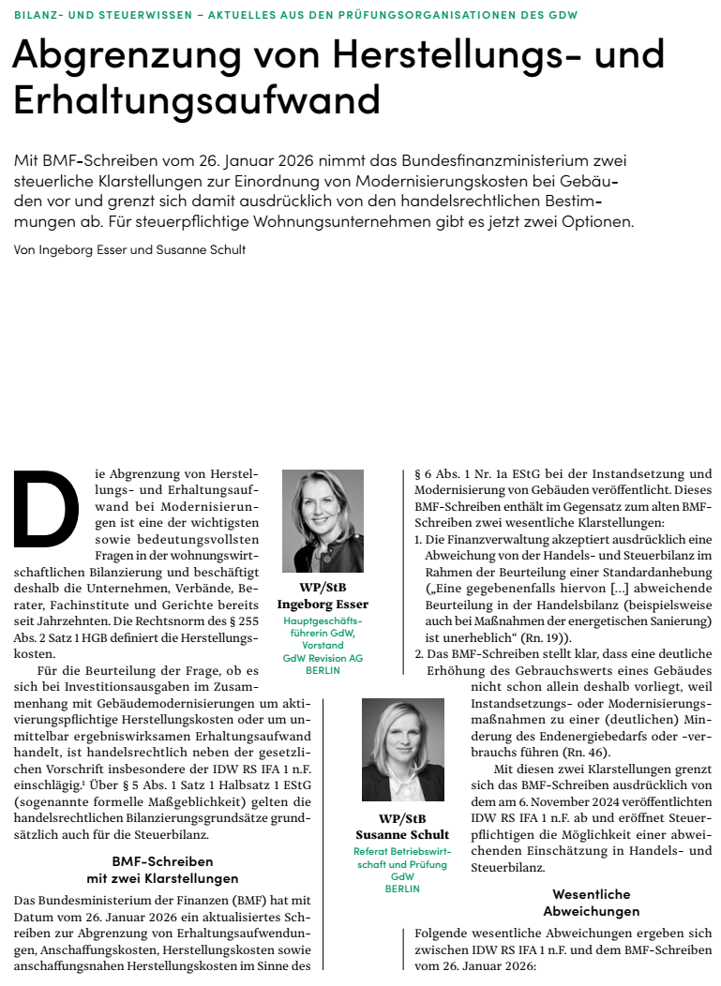
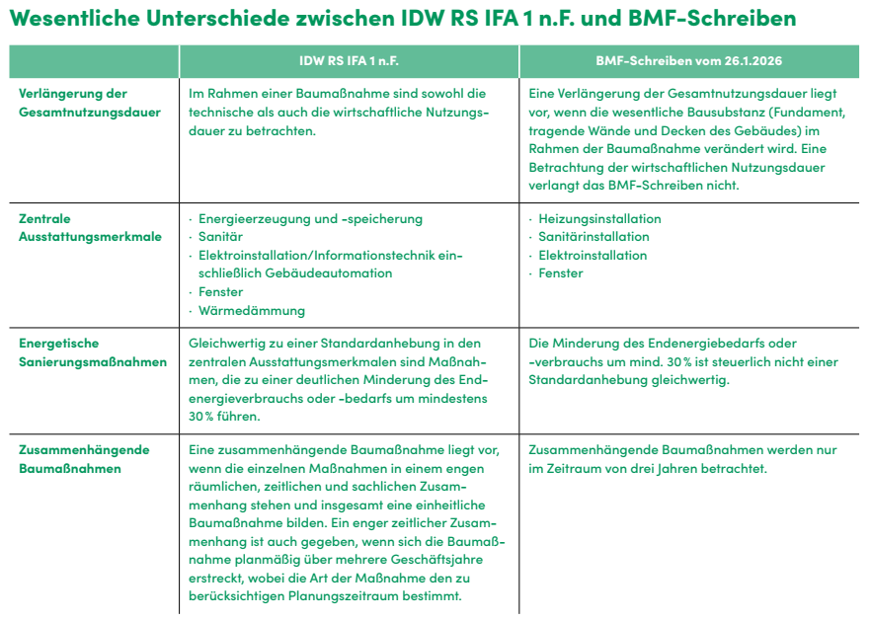
Handelsrechtliche Sichtweise vs. BMF-Schreiben

Slide 6
Handelsrechtliche Sichtweise vs. BMF-Schreiben
Das BMF hat mit Datum vom 26.01.2026 ein aktualisiertes Schreiben zur Abgrenzung von Erhaltungsaufwendungen, Anschaffungskosten, Herstellungskosten und anschaffungsnahen Herstellungskosten im Sinne des § 6 Abs. 1 Nr. 1a EStG bei der Instandsetzung und Modernisierung von Gebäuden veröffentlicht.
  Das BMF-Schreiben ermöglicht ausdrücklich eine Abweichung von Handels- und Steuerbilanz im Rahmen der Beurteilung einer Standardanhebung („Eine ggf. hiervon […] abweichende Beurteilung in der Handelsbilanz (z. B. auch bei Maßnahmen der energetischen Sanierung) ist unerheblich“ (Rn. 19).
  Das BMF-Schreiben stellt klar, dass eine deutliche Erhöhung des Gebrauchswerts eines Gebäudes nicht schon allein deshalb vorliegt, weil Instandsetzungs- oder Modernisierungsmaßnahmen zu einer (deutlichen) Minderung des Endenergiebedarfs oder -verbrauchs führen (Rn. 46)

Slide 7
Handelsrechtliche Sichtweise vs. BMF-Schreiben
Mit diesen zwei Klarstellungen grenzt sich das BMF-Schreiben ausdrücklich vom IDW RS IFA 1 n.F. ab und eröffnet Steuerpflichtigen die Möglichkeit einer abweichenden Einschätzung in Handels- und Steuerbilanz.
Die Verlautbarungen des IDW entfalten zwar keine direkte Bindungswirkung für Gerichte oder Bilanzierende.
Nichtsdestotrotz ist das IDW in Deutschland als maßgeblicher privatrechtlicher Standardsetter anerkannt und die IDW-Stellungnahmen zur Rechnungslegung (IDW RS) gelten insbesondere für Einzelabschlüsse nach HGB als fachlich anerkannte Auslegungshilfe (sog. nicht-kodifizierte Grundsätze ordnungsmäßiger Buchführung).

Slide 8
Handelsrechtliche Sichtweise vs. BMF-Schreiben
Folgende wesentliche Abweichungen ergeben sich zwischen IDW RS IFA 1 n.F. und dem BMF- Schreiben vom 26. Januar 2026:
  Eine infolge einer baulichen Maßnahme erreichte Minderung des Endenergiebedarfs oder -verbrauchs um mindestens 30 % ist steuerlich nicht einer Standardanhebung gleichwertig und führt insofern nicht zur Aktivierung in der Steuerbilanz.
  Die Wärmedämmung ist steuerlich kein zentrales Ausstattungsmerkmal.
  Zusammenhängende Baumaßnahmen werden steuerlich nur im Zeitraum von 3 Jahren betrachtet.

Slide 9
Handelsrechtliche Sichtweise vs. BMF-Schreiben
Das steuerpflichtige Wohnungsunternehmen kann nun zwei Standpunkte einnehmen:
Option 1: Das Wohnungsunternehmen beruft sich auf den geltenden Maßgeblichkeitsgrundsatz und strebt handels- und steuerrechtlich eine Einheitsbilanz an. In diesem Fall wäre im Rahmen der Erstellung der Steuererklärung eine Abweichung zum BMF-Schreiben offenzulegen. Sollte sich keine Abweichung zum BMF-Schreiben ergeben, muss dies im Rahmen Steuererklärung auch nicht deklariert werden.
Option 2: Das Wohnungsunternehmen entscheidet sich für die konsequente Anwendung des BMF-Schreibens, unabhängig von einer handelsrechtlichen Bilanzierung. In diesem Fall ist für jede Baumaßnahme, die handelsrechtlich aktiviert wird, zu prüfen, inwieweit aufgrund der Anwendung des BMF-Schreibens laufender Erhaltungsaufwand vorliegt. Bei einer Abweichung zwischen Handels- und Steuerbilanz müssen bei einem passiven Überhang passive latente Steuern in der Handelsbilanz berücksichtigt werden.

Slide 10
Handelsrechtliche Sichtweise vs. BMF-Schreiben
Folge für den Jahresabschluss:
Damit ggf. zu bilanzierende passive latente Steuern im handelsrechtlichen Jahresabschluss berücksichtigt werden können, müssen sich Wohnungsunternehmen bereits zum Aufstellungszeitpunkt mit der Frage auseinandersetzen, ob sie Option 1 oder 2 anwenden.
Das Unternehmen sollte sich daher mit diesen Optionen rechtzeitig befassen und eine Analyse der Konsequenzen durchführen.
Welche Implikationen ergeben sich für die Jahresabschlussprüfung?
Die unternehmensindividuellen Konsequenzen der beiden Optionen sollten ggf. unter Hinzuziehung des steuerlichen Beraters analysiert und erläutert werden.
Ferner wird empfohlen, im Rahmen der Prüfung ein besonderes Augenmerk auf die Aktivierungsstrategie zu legen, um beurteilen zu können, wie das Wohnungsunternehmen mit der Thematik umgeht.

Slide 11
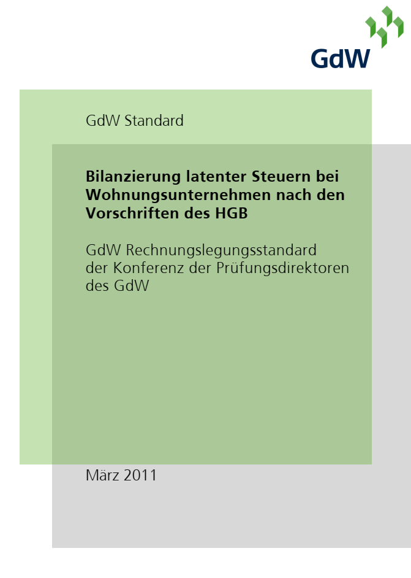
Exkurs passive latente Steuern
Latente Steuern § 274 Abs. 1 HGB
Passive latente Steuern entstehen, wenn:
auf der Aktivseite der Bilanz der Handelsbilanzwert > Steuerbilanzwert ist,
auf der Passivseite der Bilanz der Handelsbilanzwert < Steuerbilanzwert ist,
bzw. das handelsrechtliche Eigenkapital > steuerliche Eigenkapital ist.
In Überarbeitung

Slide 12
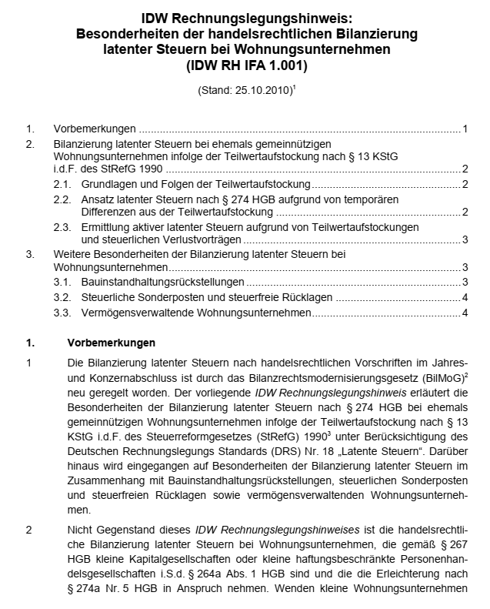
Exkurs passive latente Steuern
Nach § 274 Abs. 2 Satz 1 HGB sind die Beträge der sich ergebenden Steuerbe- und -entlastung (Differenzen) mit den unternehmensindividuellen Steuersätzen zum Zeitpunkt des Abbaus der Differenzen zu bewerten und nicht abzuzinsen.
Für die Berechnung einer voraussichtlichen künftigen Steuerbelastung sind bestehende passive Differenzen zunächst mit aktiven Differenzen aus Vermögensgegenständen, Schulden oder Rechnungsabgrenzungsposten zu verrechnen.
Ein daraus verbleibender Passivüberhang ist durch Vorteile aus verrechenbaren steuerlichen Verlustvorträgen zu reduzieren.

Slide 13
Einzelfragen zur Immobilienbewertung

Slide 14
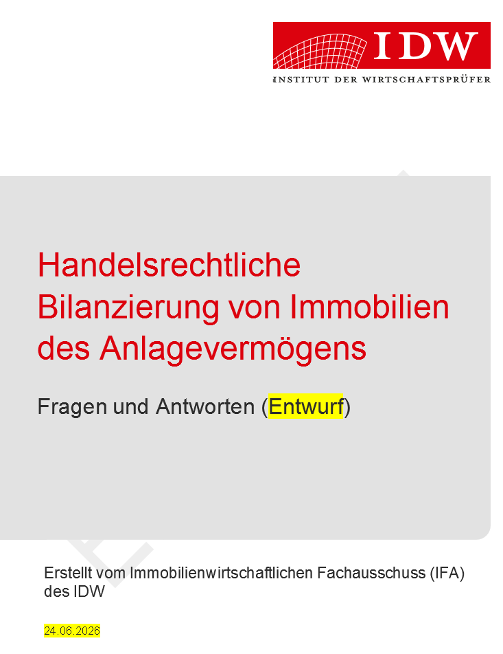
Einzelfragen zur Immobilienbewertung – Anschaffungsnebenkosten
Aktivierung von Anschaffungsnebenkosten
Beispiel:
Ein bilanzierendes Unternehmen erwirbt ein unbebautes Grundstück für 400.000 EUR. Der Kaufpreis des Grund und Bodens entspricht dem aktuellem Bodenwert und dem laut Gutachten ermittelten „Marktwert“. Darüber hinaus sind dem Erwerber Anschaffungsnebenkosten in Höhe von 50.000 EUR angefallen.
Frage: Ist in Höhe der Differenz von 50 TEUR, die allein aus der Aktivierung der Anschaffungsnebenkosten resultiert, eine außerplanmäßige Abschreibung vorzunehmen?

Slide 15
Einzelfragen zur Immobilienbewertung – Anschaffungsnebenkosten
Antwort: Zu den Anschaffungskosten gehören auch die Nebenkosten (§ 255 Abs. 1 Satz 1 und 2 HGB), d. h. sie sind bei der Ermittlung des handelsbilanziellen Buchwerts bei Zugang der Immobilie zu berücksichtigen.
Bei dem im Gutachten ermittelten intersubjektiv nachprüfbaren Wert der Immobilie (Marktwert) handelt es sich um einen typisierten Wert aus der Perspektive eines beliebigen Eigentümers, der bei unbebauten Grundstücken auf dem Bodenrichtwert basiert.
Dieser Wert berücksichtigt keine Transaktions- bzw. Anschaffungsnebenkosten.
Aus Sicht des IFA ist die Vornahme einer außerplanmäßigen Abschreibung aufgrund aktivierter Transaktions- bzw. Anschaffungsnebenkosten nicht gerechtfertigt, solange der Bilanzierende beabsichtigt, den Vermögensgegenstand dauerhaft zu nutzen und insoweit nicht der Veräußerungswert angesetzt werden muss.

Slide 16
Einzelfragen zur Immobilienbewertung – Aufteilung
Grund und Boden und Gebäude
Beispiel: Ein bilanzierendes Unternehmen erwirbt ein bebautes Grundstück für 1,5 Mio. EUR. Laut Kaufvertrag beträgt der Preis des Gebäudes 500 TEUR, der Rest des Kaufpreises entfällt auf das Grundstück. Der entrichtete Gesamtkaufpreis ist nach dem Grundsatz der Einzelbewertung auf die erworbenen Vermögensgegenstände – i.d.R. auf den Grund und Boden und das oder die aufstehende(n) Gebäude – aufzuteilen (IDW RS IFA 2, Tz. 13).
Frage: Kann für Zwecke der Ermittlung der Anschaffungskosten für die separat zu bilanzierenden Vermögensgegenständen „Grund und Boden“ und „Gebäude“ ggf. auf eine im Kaufvertrag enthaltene Aufteilung des Gesamtkaufpreises abgestellt werden?

Slide 17
Einzelfragen zur Immobilienbewertung – Aufteilung
Grund und Boden und Gebäude
Antwort: Sofern der Kaufvertrag eine Aufteilung des Gesamtkaufpreises auf die einzelnen Vermögensgegenstände enthält, ist dieser Aufteilung zu folgen, sofern sie nicht willkürlich erscheint (IDW RS IFA 2, Tz. 13).
Mögliche Indikatoren für eine willkürliche Aufteilung des Gesamtkaufpreises sind u.a.:
Die Aufteilung orientiert sich nicht an marktüblichen Preisen oder Vergleichswerten.
Es fehlen belastbare Daten oder Referenzobjekte zur Herleitung des Kaufpreises von Grund und Boden bzw. dem/n Gebäude/n.
Die Aufteilung widerspricht deutlich einem Verkehrswertgutachten oder einer amtlichen Bodenrichtwertfeststellung bzw. es bestehen erhebliche Abweichungen ohne sachliche Begründung.
Die Aufteilung ist in Absprache mit dem Erwerber vorgenommen worden und dient dessen individuellen Zielvorstellungen (z.B. steuerlichen Zwecken).

Slide 18
Einzelfragen zur Immobilienbewertung – Aufteilung
Grund und Boden und Gebäude
Aufteilung im Verhältnis des vorläufigen Sachwerts des Gebäudes zum Verkehrswert des
unbebauten Grund und Bodens
Für den Fall, dass beim Erwerb eines bebauten Grundstücks nur ein Gesamtkaufpreis vereinbart wurde, ist es für Zwecke der Ermittlung der Anschaffungskosten der einzelnen Vermögensgegenstände sachgerecht, den Gesamtkaufpreis nach dem Verhältnis des vorläufigen Sachwerts des Gebäudes zum Verkehrswert des unbebauten Grund und Bodens aufzuteilen (IDW RS IFA 2, Tz. 14).
Bei der Ermittlung des vorläufigen Sachwerts des Gebäudes ist u. a. zu beachten, dass
die Normalherstellkosten (NHK) mit den Baupreisindizes auf den Bewertungsstichtag fortzuschreiben sind.
mit dem Marktanpassungsfaktor eine Anpassung an die Gegebenheiten des Teilmarkts erfolgen sollte. Dieses Vorgehen dient der Anpassung an das Marktgeschehen unter Ertragsgesichtspunkten.

Slide 19
Einzelfragen zur Immobilienbewertung – Aufteilung
Grund und Boden und Gebäude
Aufteilung im Verhältnis der Ertragswerte von Grund und Boden und Gebäude aufzuteilen:
Eine Aufteilung des Gesamtkaufpreises auf die einzelnen Komponenten des Ertragswertverfahrens nach ImmoWertV (Bodenwert, Gebäudeertragswert) ist nicht zulässig, da dieses Verfahren nur einen Gesamtwert der bebauten Immobilie ermittelt.
Bei der Aufteilung des Gesamtkaufpreises eines bebauten Grundstücks im Verhältnis der Ertragswerte muss der Bodenwert besonders hinterfragt werden.
Im Besonderen ist der Bodenrichtwert sachgerecht anzupassen, um der Bebauung des Grundstücks Rechnung zu tragen.
Dabei ist auch zu berücksichtigen, welche Bebauungsmöglichkeiten (z.B. Geschossflächenzahl, öffentlich geförderter Wohnungsbau) zum Zeitpunkt der Bebauung möglich waren.
Für eine solche Beurteilung sollten in jedem Fall Grundstückssachverständige hinzugezogen werden.

Slide 20
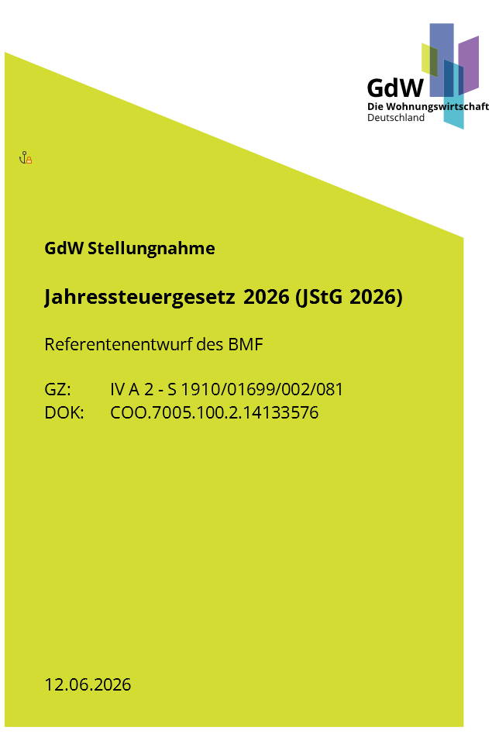
Einzelfragen zur Immobilienbewertung – Aufteilung
Grund und Boden und Gebäude § 6f EStG-E
Exkurs § 6f EStG-E Aufteilung eines Gesamtkaufpreises für ein bebautes Grundstück:
Mit der vorgesehenen Regelung des § 6f EStG-E will der Gesetzgeber eine gesetzliche Regelung zur Aufteilung des Gesamtkaufpreises für ein bebautes Grundstück auf die einzelnen Wertkomponenten (Grund- und Boden und Gebäudeanteil) einführen.
Die ImmoWertV soll die Grundlage für die Wertermittlung des Werts des Grund- und Bodens sowie des Gebäudeanteils sein.
Zur Ermittlung einzelner Wertkomponenten (Grund- und Boden und Gebäudeanteil) eignet sich das Ertragswertverfahren nach ImmoWertV nicht, da z. B. nach § 13 ImmoWertV für das Bodenrichtwertgrundstück ein unbebautes und fiktives Grundstück angenommen wird.

Slide 21
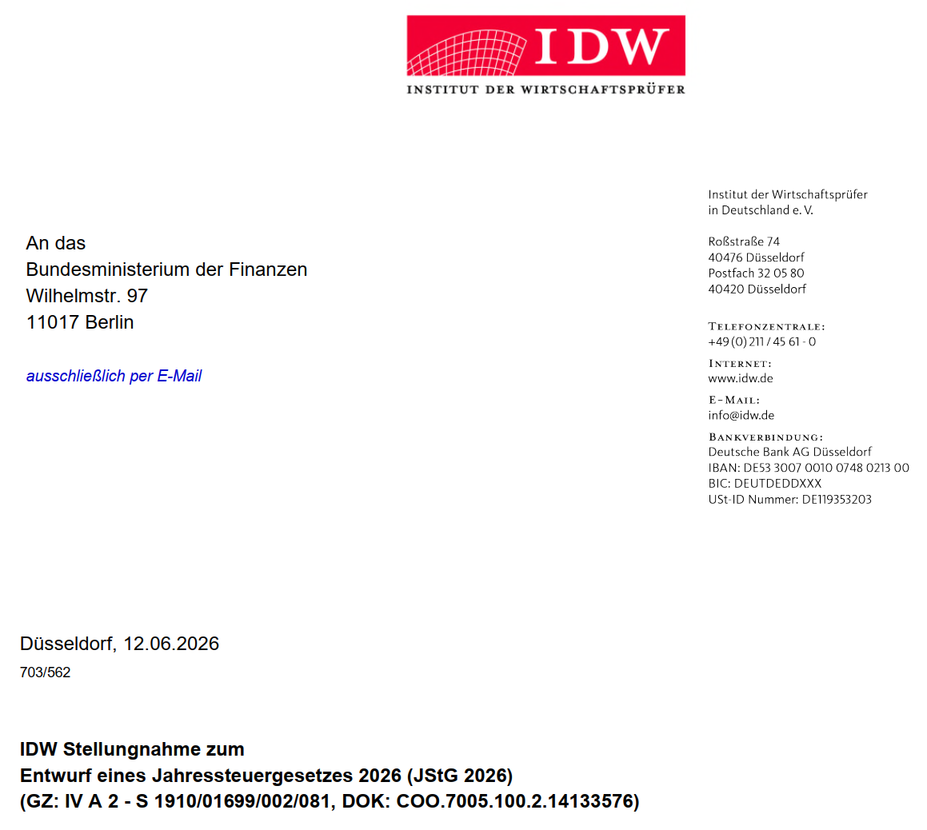
Einzelfragen zur Immobilienbewertung – Aufteilung
Grund und Boden und Gebäude § 6f EStG-E
Exkurs § 6f EStG-E Aufteilung eines Gesamtkaufpreises für ein bebautes Grundstück:
Das IDW regt an, eine Formulierung zu wählen, die deutlich macht, dass es sich nicht um eine Anwendung der vom BFH kritisierten Restwertmethode handelt.
Das IDW weist darauf hin, dass die vorgesehene Bewertungsmethodik unter Umständen zu systematischen Fehlbewertungen führen kann, da der nach §§ 40 bis 43 ImmoWertV ermittelte Bodenwert an ein unbebautes und fiktives Grundstück anknüpft.
Demgegenüber ist der marktangepasste Verfahrenswert – insbesondere im Ertragswertverfahren – regelmäßig von der tatsächlichen Nutzung geprägt.

Slide 22
Aktuelle Klimaschutzgesetzgebung

Slide 23
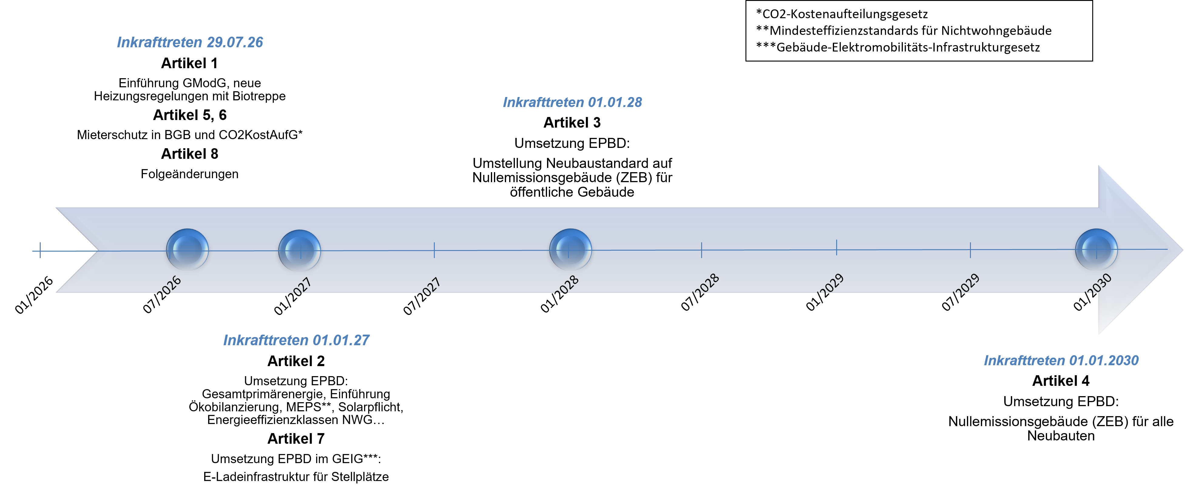
Aktuelle Klimaschutzgesetzgebung
Zeitstrahl Inkrafttreten GModG
Quelle: BBSR

Slide 24
Aktuelle Klimaschutzgesetzgebung
Zeitliche Staffelung Inkrafttreten GModG
Es gibt im GModG keine Ausbau- bzw. Nachrüstpflichten z. B. für alte Gasheizungen. Die 30-Jahre-Regel ist ersatzlos entfallen.
Aber: In einem bis zum 01.12.2026 durch die Bundesregierung vorzulegenden Gesetz wird eine Grüngas-/ Grünheizölquote eingeführt. Dieses Gesetz wird die Inverkehrbringer von Gas, Öl und Flüssiggas verpflichten, die zur Wärmeversorgung von Gebäuden in Verkehr zu bringenden Brennstoffe ab dem Jahr 2045 vollständig auf klimaneutrale Brennstoffe umzustellen, um den angemessenen Beitrag des Gebäudesektors zur Einhaltung der Ziele nach § 3 Absatz 2 des Bundes-Klimaschutzgesetzes sicherzustellen.
Ab 1. Januar 2027: Umsetzung von Vorgaben aus der Europäischen Gebäuderichtlinie (EPBD)
§ 7 GModG Einführung der Ökobilanzierung (Berechnung der Lebenszyklus-Treibhausgasemissionen).
§106 GModG Schrittweise Einführung einer Solarpflicht für zu errichtende Wohn- und Nichtwohngebäude.
Änderung des Gebäude-Elektromobilitätsinfrastruktur- Gesetzes (GEIG)
§§ 2-10; §§ 14-16 GEIG Vorgaben für Ladeinfrastruktur und Fahrradstellplätze bei zu errichtende Wohn- und Nichtwohngebäude.
Ab 1. Januar 2030: Einführung des Nullemissionsstandards für alle Neubauten (Artikel 4 des Änderungsgesetzes)

Slide 25
Aktuelle Entwicklungen zur Nachhaltigkeitsberichterstattung - Finalisierung des Voluntary Standard

Slide 26
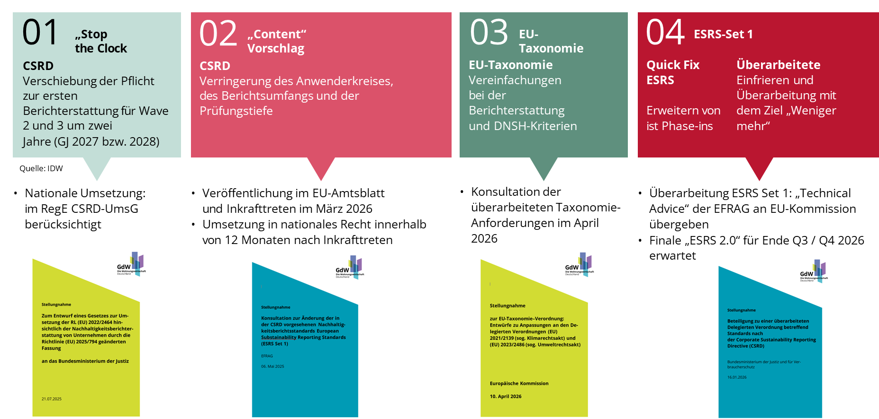
Nachhaltigkeitsberichtsstandards - Finalisierung VS und ESRS (externe Berichterstattung)
Voluntary Standard (VS) und ESRS verabschiedet
die EU-Kommission hat die delegierten Rechtsakte zu den überarbeiteten ESRS sowie zur Festlegung des Standards für die freiwillige Berichterstattung (Voluntary Standard, VS) am 03.07.2026 angenommen.
Zwischen dem Konsultationsentwurf und der von der Europäischen Kommission verabschiedeten Version des VS gab es keine grundlegenden Änderungen.

Slide 27

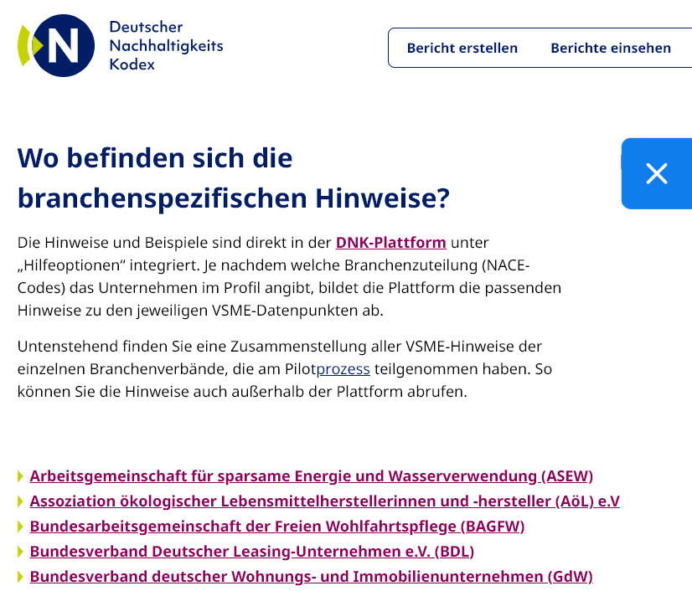
Freiwilliger Nachhaltigkeitsberichtsstandard VS
(externe Berichterstattung)
Basismodul - Allgemeine Informationen
B1 - Grundlagen der Erstellung
B2 - Praktiken, Richtlinien und künftige Initiativen für den Übergang zu einer nachhaltigeren Wirtschaft
Basismodul - Umweltangaben
B3 - Energie und Treibhausgasemissionen
B4 - Verschmutzung von Luft, Wasser und Boden
B5 - Biologische Vielfalt
B6 - Wasser
B7 - Ressourcennutzung, Kreislaufwirtschaft und Abfallmanagement
Basismodul - Soziale Angaben
B8 - Arbeitskräfte - Allgemeine Merkmale
B9 - Arbeitskräfte - Gesundheit und Sicherheit
B10 - Arbeitskräfte - Entlohnung, Tarifverhandlungen und Ausbildung
Basismodul - Governance-Angaben
B11 – Verurteilungen und Geldstrafen wegen Korruption und Bestechung
Freiwilliger europäischer Nachhaltigkeits-Berichtsstandard Voluntary Standard VS
Basismodul
Zusatzmodul

Slide 28

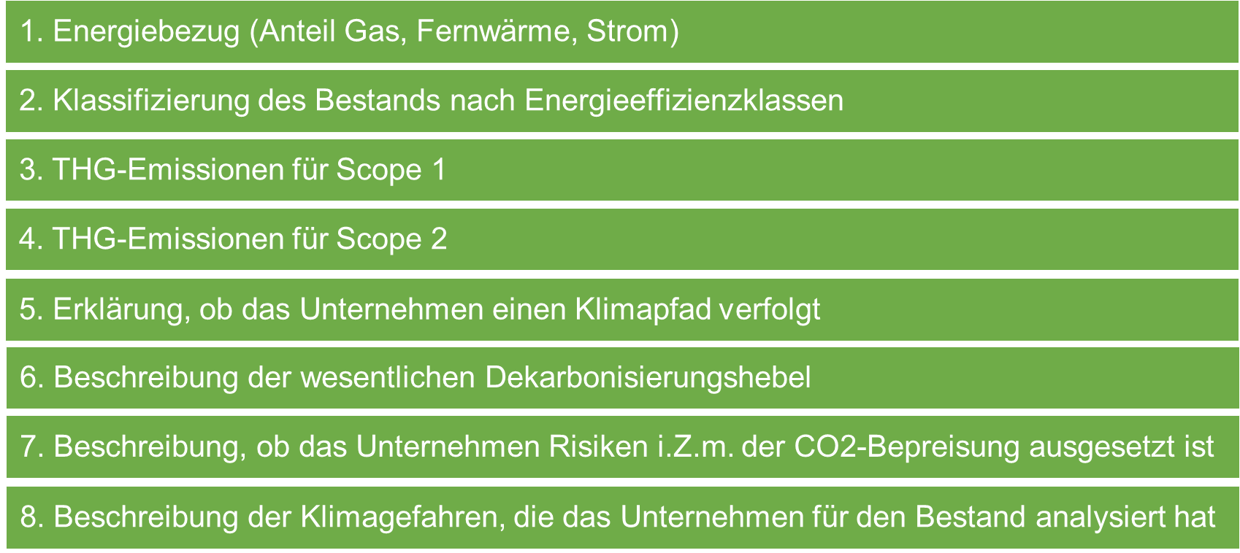

ESG-Mindestanforderungen
(interne Steuerung und Bankenkommunikation)

Slide 29
EmpCo-Richtlinie

Slide 30
EmpCo-Richtlinie
Begriff der Umweltaussage
Umweltaussagen sind freiwillige Aussagen oder Darstellungen.
Sie können in Form von Texten, Bildern, Grafiken oder Symbolen auftreten.
Dazu gehören Etiketten, Markennamen, Firmennamen oder Produktbezeichnungen, die in der kommerziellen Kommunikation, also insbesondere in der Werbung, verwendet werden.
Die Nachhaltigkeitsberichterstattung nach der Corporate Sustainability Reporting Directive (CSRD) fällt grundsätzlich nicht in den Anwendungsbereich der EmpCo, da diese Berichte nicht freiwillig und nicht an Verbraucher gerichtet sind.
Etwas anderes gilt, wenn ein Unternehmen Umweltaussagen aus dem Nachhaltigkeitsbericht in der Werbung verwendet. Dann müssen die Vorgaben der EmpCo-Richtlinie eingehalten werden.
Fazit:
Mit den gesetzlichen Neuerungen sind wesentlich strengere Regelungen in Bezug auf Umweltaussagen und Nachhaltigkeitssiegel verbunden.

Slide 31
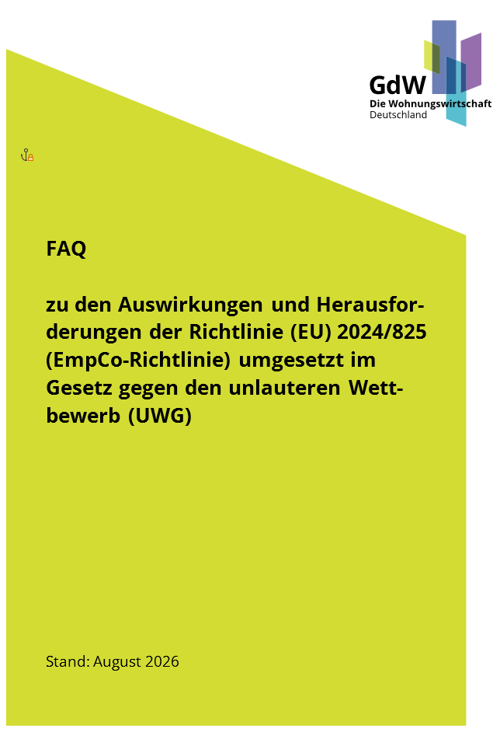
EmpCo-Richtlinie
Handlungsempfehlungen
Bestandsaufnahme
Nachweise sichern und dokumentieren
Bewusstsein im Unternehmen für Greenwashing-Risiken schaffen
Soziale Merkmale (Social Washing)
Die EmpCo-Richtlinie beschränkt sich auf irreführende Aussagen in Bezug auf das Produkt und damit auch die Dienstleistung selbst.
Allgemeine Aussagen über das Unternehmen selbst dürften hiervon nicht umfasst sein.
Fazit:
Der GdW erarbeitet aktuell eine „FAQ-Liste“, die Aspekte des „Greenwashings“ oder „Social Washings“ aufgreift und konkretisiert.

Slide 32
GdW Arbeitshilfe 100 Zukunftsfähigkeit von Wohnungsunternehmen

Slide 33

GdW Arbeitshilfe 100 Zukunftsfähigkeit von Wohnungsunternehmen
Inhaltsverzeichnis
Der Wandel der Wohnungsmärkte vor dem Hintergrund der demografischen Entwicklung
Marktangepasste Unternehmensstrategie
Darstellung ausgewählter Instrumente der Unternehmensanalyse als Grundlage der Unternehmensstrategie
Ausgewählte Handlungsoptionen für Wohnungsunternehmen in unterschiedlichen Märkten
Haftung und Haftungsvermeidung der Vorstände/ Geschäftsführer und
Aufsichtsräte in Krisensituationen
Anlage 1 Checklisten für das Management
Anlage 2 Checklisten für den Aufsichtsrat
Anlage 3 Fragen zur Betriebsorganisation und Marktfähigkeit

Slide 34
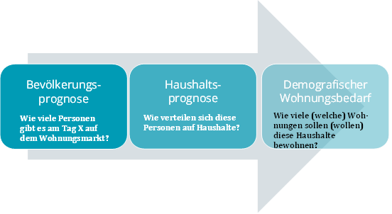
GdW Arbeitshilfe 100 Zukunftsfähigkeit von Wohnungsunternehmen
Der Wandel der Wohnungsmärkte vor dem Hintergrund der demografischen Entwicklung
Veränderung der Zahl der Haushalte im Zeitraum 2017 bis 2040

Slide 35
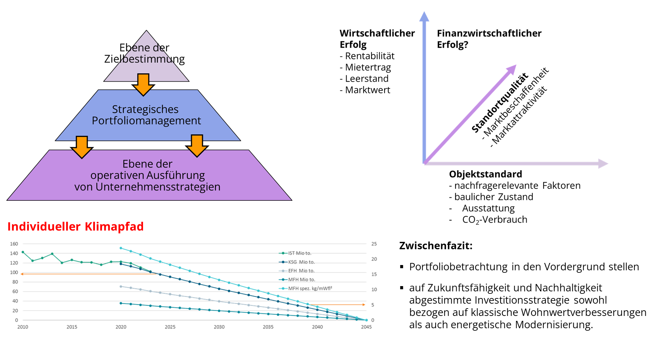
GdW Arbeitshilfe 100 Zukunftsfähigkeit von Wohnungsunternehmen
Marktangepasste Unternehmensstrategie

Slide 36
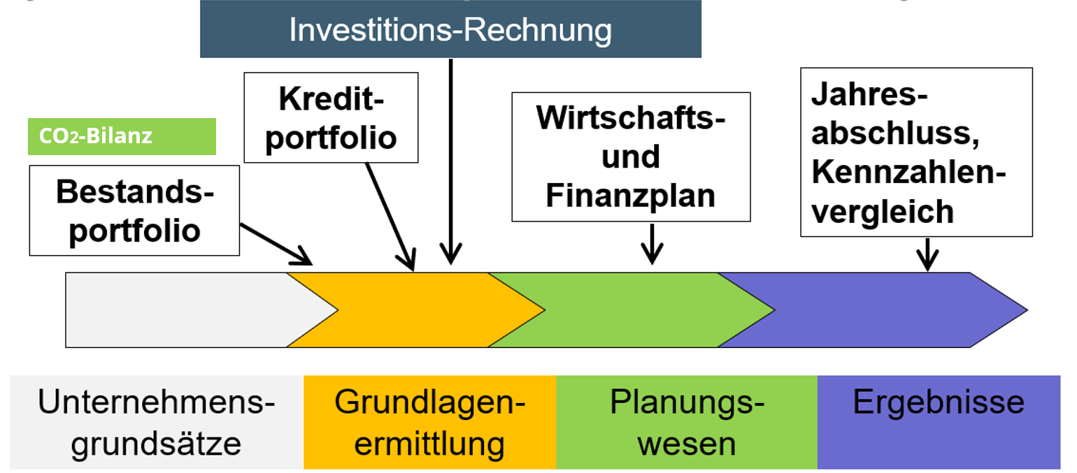
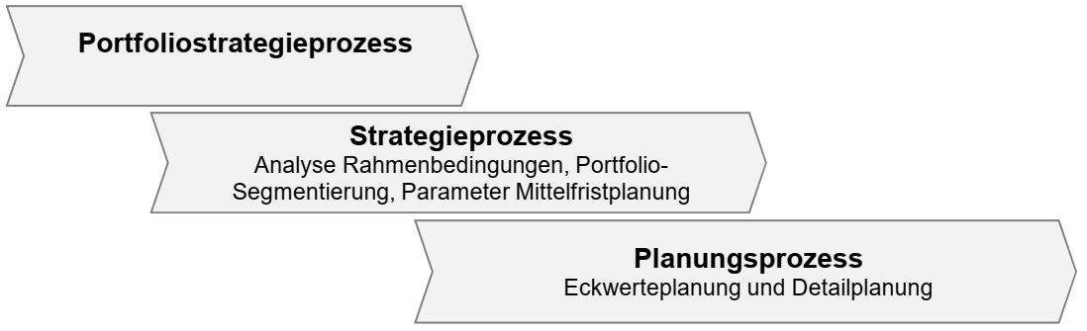
GdW Arbeitshilfe 100 Zukunftsfähigkeit von Wohnungsunternehmen
3. Darstellung ausgewählter Instrumente der Unternehmensanalyse
als Grundlage der Unternehmensstrategie
CO₂-Bilanz

Slide 37
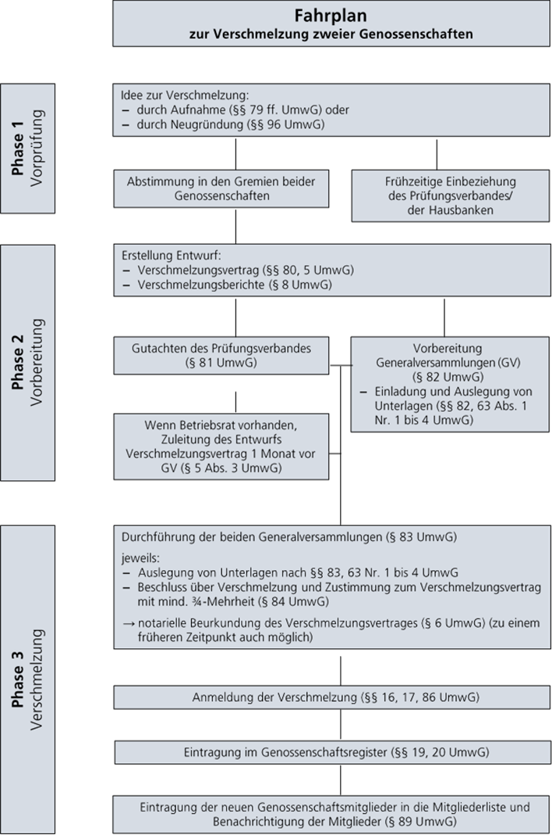
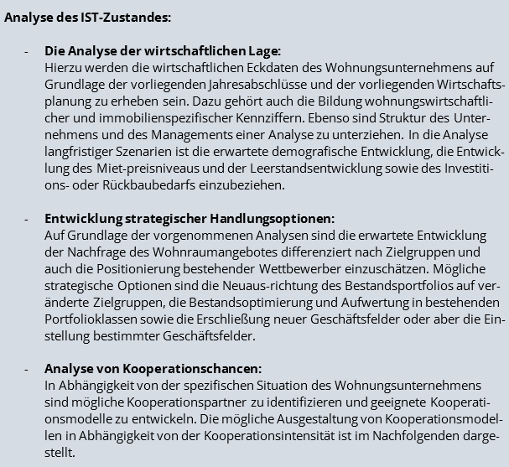
GdW Arbeitshilfe 100 Zukunftsfähigkeit von Wohnungsunternehmen
4. Ausgewählte Handlungsoptionen für Wohnungsunternehmen
in unterschiedlichen Märkten

Slide 38

Vielen Dank für Ihre Aufmerksamkeit!

